Slide 1

VARIABEL ACAK
11

Slide 2

Varians dan standar deviasi dari variable acak diskrit
selain rata- rata , ukuran statistic yang lain adalah varians dan standar deviasi. Varians ($σ^{2}$) dari variable acak diskrit.
Varians ($σ^{2}$) dari variable acak diskrit adalah rata-rata tertimbang dari kuadrat selisish antara setiap kemungkinan hasil dan rata-ratanya dimana penimbangnya adalah probabilitas dari masing-masing hasil tersebut.
Varians diperoleh dengan mengkalikan setiap kemungkinan kuadrat selisih ${\text{(}X_{i}−μ\text{) }}^{2}$dengan probabilitasnya $p(x_{i})$ dan kemudian menjumlahkan seluruh hasil perkalian tersebut.
Varians Variabel Acak Diskrit:
$$σ^{2}=E{(X−μ)}^{2}=\sum_{i=1}^{N}{{(x_{i}−μ)}^{2} p(x_{i})}$$
Dimana :
$$x_{i}=nilai ke−i dari variabel acak X$$
$p(x_{i})$ = Probabilitas terjadinya $x_{i}$
Standar deviasi $σ$ diperoleh dengan menarik akar dari $σ^{2}$.
$$σ=√σ^{2}$$

Slide 3

Varians dan standar deviasi dari variable acak diskrit
X | 0 | 1 | 2 | 3
P(x) | 0,125 | 0,375 | 0,375 | 0,125
Berdasarkan contoh sebelumnya, hitunglah varians dan standar deviasinya.
Penyelesaian:
E(X) = $μ=1,5$
$$σ^{2}=E{(X−μ)}^{2}$$
$=E{(X−1,5)}^{2}$
$$=\sum{{(x_{i}−1,5)}^{2} p(x_{i})}$$
$$=\left(2,25\right).\left(0,125\right)+\left(2,25\right).\left(0,375\right)+\left(2,25\right).\left(0,375\right)+\left(2,25\right).\left(0,125\right)$$
$=$ 0,281+ 0,844 +0,844+0,281 = 2,25
$$σ =\sqrt{2,25}=1,5$$

Slide 4
Varians dan standar deviasi dari variable acak diskrit
Sebuah showroom mobil dari ATPM terbesar di Indonesia, berdasarkan track record penjualan mobilnya selama satu minggu memiliki data sebagai berikut:
Berapa banyak mobil yang dia harapkan dapat terjual selama satu minggu? Hitung juga standar deviasinya.
X | 1 | 2 | 3 | 4 | 5 | 6
p(x) | 0.08 | 0.27 | 0.1 | 0.1 | 0.33 | 0.22

Slide 5
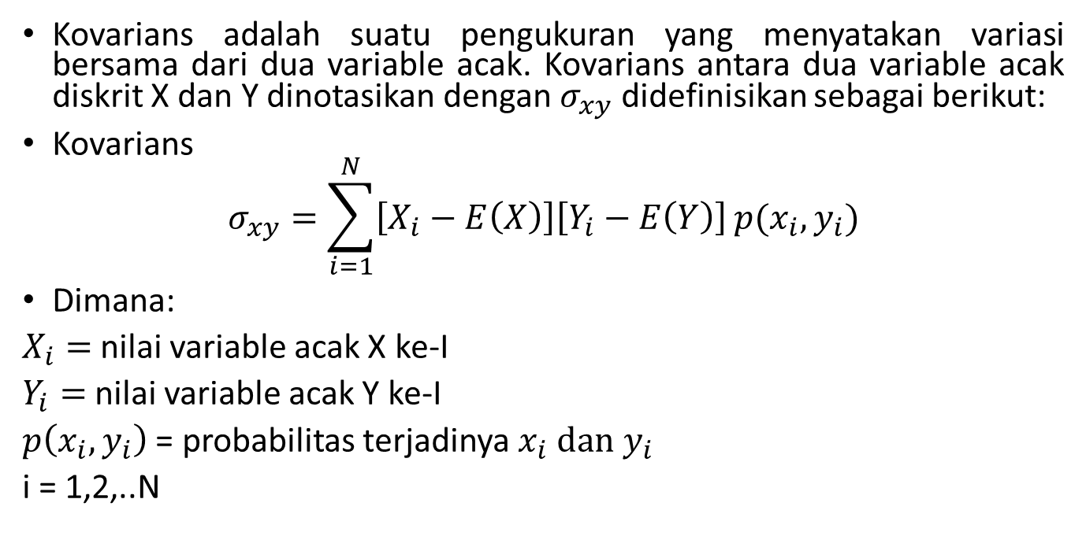
Kovarians dan aplikasinya dalam keuangan
Kovarians adalah suatu pengukuran yang menyatakan variasi bersama dari dua variable acak. Kovarians antara dua variable acak diskrit X dan Y dinotasikan dengan $σ_{xy}$ didefinisikan sebagai berikut:
Kovarians
$$σ_{xy}=\sum_{i=1}^{N}{\left[X_{i}−E\left(X\right)\right]\left[Y_{i}−E\left(Y\right)\right]}p(x_{i},y_{i})$$
Dimana:
$X_{i}=$ nilai variable acak X ke-I
$Y_{i}=$ nilai variable acak Y ke-I
$p\left(x_{i},y_{i}\right)$ = probabilitas terjadinya $x_{i} dan y_{i}$
i = 1,2,..N
Notes:
Kita akan mempelajari konsep kovarians antara dua variable dan kegunaannya dalam manajemen portfolio dan keuangan.

Slide 6
Kovarians dan aplikasinya dalam keuangan
p(xi,yi) | Kondisi Perekonomian | Investasi A | Investasi B
0.2 | Resesi | $ (100.00) | $ (200.00)
0.5 | Perekonomian yang stabil | $ 100.00 | $ 50.00
0.3 | Perekonomian yang maju | $ 250.00 | $ 350.00
Hitung nilai harapan dari pengembalian investasi a dan b untuk setiap investasi dan kovarians dari investasi tersebut.
Notes:
Kita akan mempelajari konsep kovarians antara dua variable dan kegunaannya dalam manajemen portfolio dan keuangan.

Slide 7
Kovarians dan aplikasinya dalam keuangan
Notes:
Kita akan mempelajari konsep kovarians antara dua variable dan kegunaannya dalam manajemen portfolio dan keuangan.

Slide 8
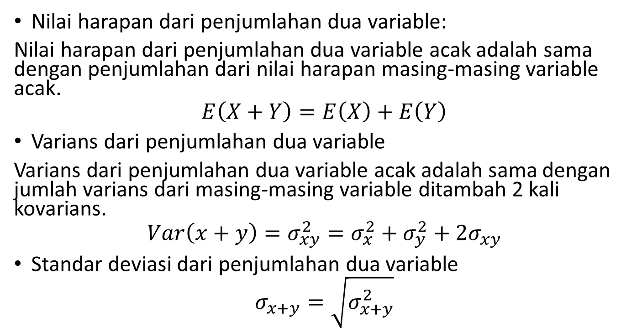
Nilai harapan, varians & standar deviasi penjumlahan dua variable acak
Nilai harapan dari penjumlahan dua variable:
Nilai harapan dari penjumlahan dua variable acak adalah sama dengan penjumlahan dari nilai harapan masing-masing variable acak.
$$E\left(X+Y\right)=E\left(X\right)+E\left(Y\right)$$
Varians dari penjumlahan dua variable
Varians dari penjumlahan dua variable acak adalah sama dengan jumlah varians dari masing-masing variable ditambah 2 kali kovarians.
$$Var\left(x+y\right)=σ_{xy}^{2}=σ_{x}^{2}+σ_{y}^{2}+2σ_{xy}$$
Standar deviasi dari penjumlahan dua variable
$$σ_{x+y}=\sqrt{σ_{x+y}^{2}}$$

Slide 9

Contoh soal - Nilai harapan, varians & standar deviasi penjumlahan dua variable acak
Dari contoh soal sebelumnya, hitunglah nilai harapan, varians, dan standar deviasi dari penjumlahan dua investasi tersebut.
Penyelesaian:
Jika X = Investasi A, dan Y = Investasi B
$E\left(X+Y\right)=E\left(X\right)+E\left(Y\right)$ = 105 + 90 = $195
$σ_{xy}^{2}=σ_{x}^{2}+σ_{y}^{2}+2σ_{xy}$ = 14,725 + 37,900 + (2 X 23.300) = 99.225
$σ_{x+y}=$ $ 315

Slide 10
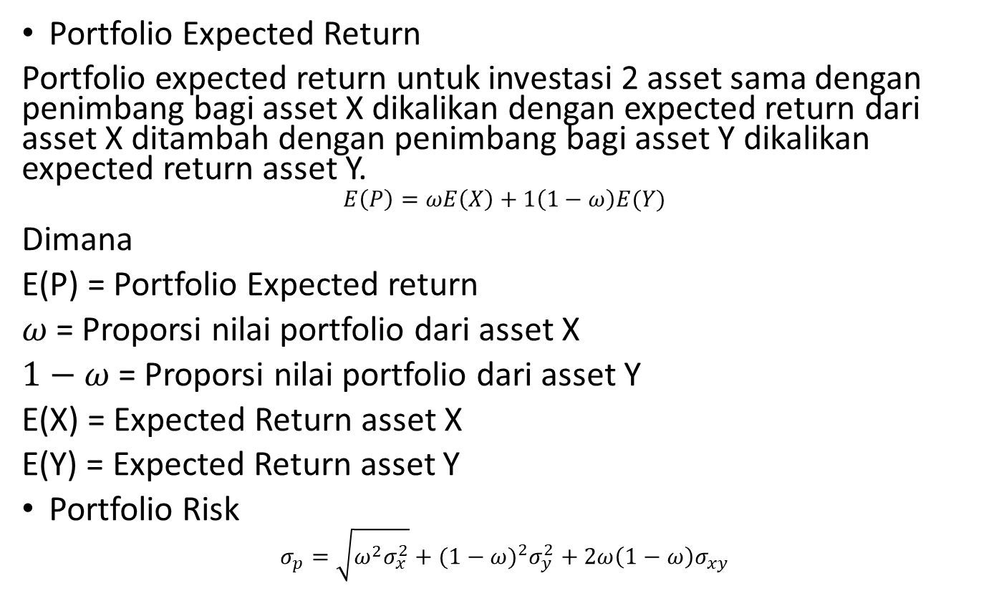
Portfolio expected return & portfolio risk
Portfolio Expected Return
Portfolio expected return untuk investasi 2 asset sama dengan penimbang bagi asset X dikalikan dengan expected return dari asset X ditambah dengan penimbang bagi asset Y dikalikan expected return asset Y.
$$E\left(P\right)=ωE\left(X\right)+1\left(1−ω\right)E(Y)$$
Dimana
E(P) = Portfolio Expected return
$ω$ = Proporsi nilai portfolio dari asset X
$1−ω$ = Proporsi nilai portfolio dari asset Y
E(X) = Expected Return asset X
E(Y) = Expected Return asset Y
Portfolio Risk
$$σ_{p}=\sqrt{ω^{2}σ_{x}^{2}}+{(1−ω)}^{2}σ_{y}^{2}+2ω\left(1−ω\right)σ_{xy}$$

Slide 11
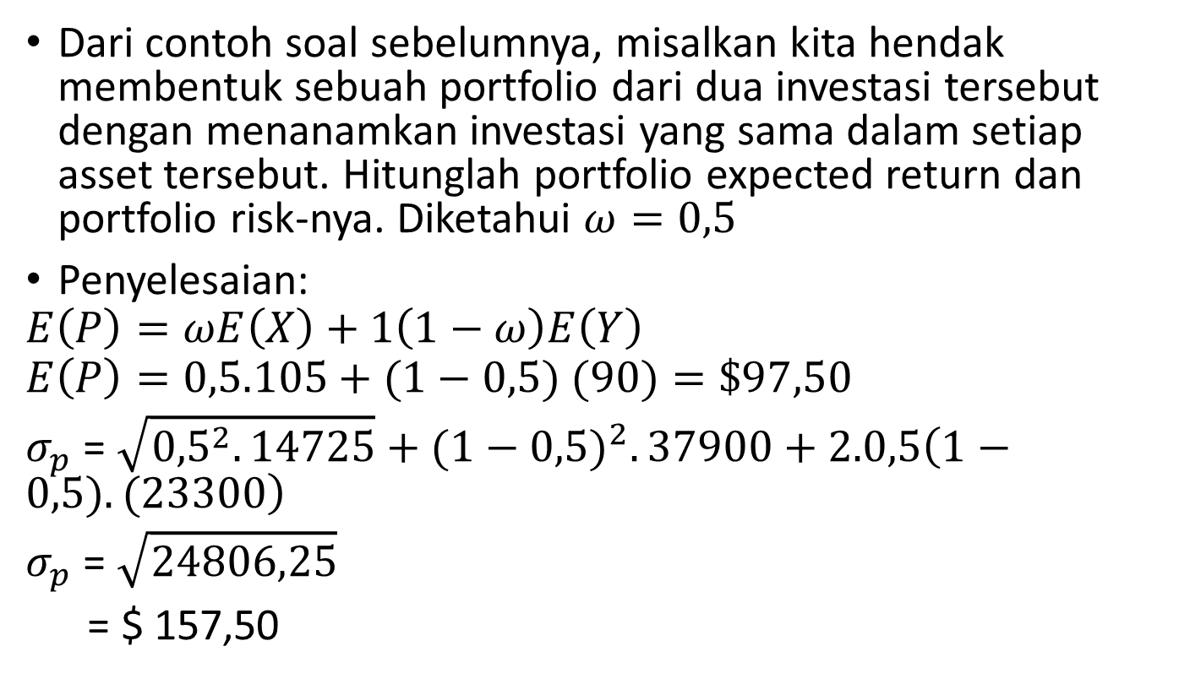
Portfolio expected return & portfolio risk
Dari contoh soal sebelumnya, misalkan kita hendak membentuk sebuah portfolio dari dua investasi tersebut dengan menanamkan investasi yang sama dalam setiap asset tersebut. Hitunglah portfolio expected return dan portfolio risk-nya. Diketahui $ω=0,5$
Penyelesaian:
$$E\left(P\right)=ωE\left(X\right)+1\left(1−ω\right)E\left(Y\right)$$
$$E\left(P\right)=0,5.105+(1−0,5) (90)=\$97,50$$
$σ_{p}$ = $\sqrt{{0,5}^{2}.14725}+{(1−0,5)}^{2}.37900+2.0,5\left(1−0,5).(23300\right)$
$σ_{p}$ = $\sqrt{24806,25}$
= $ 157,50

